Slide 1
VT19 och framåt
Hampus Pukitis Furhoff
20 Maj 2019

Slide 2


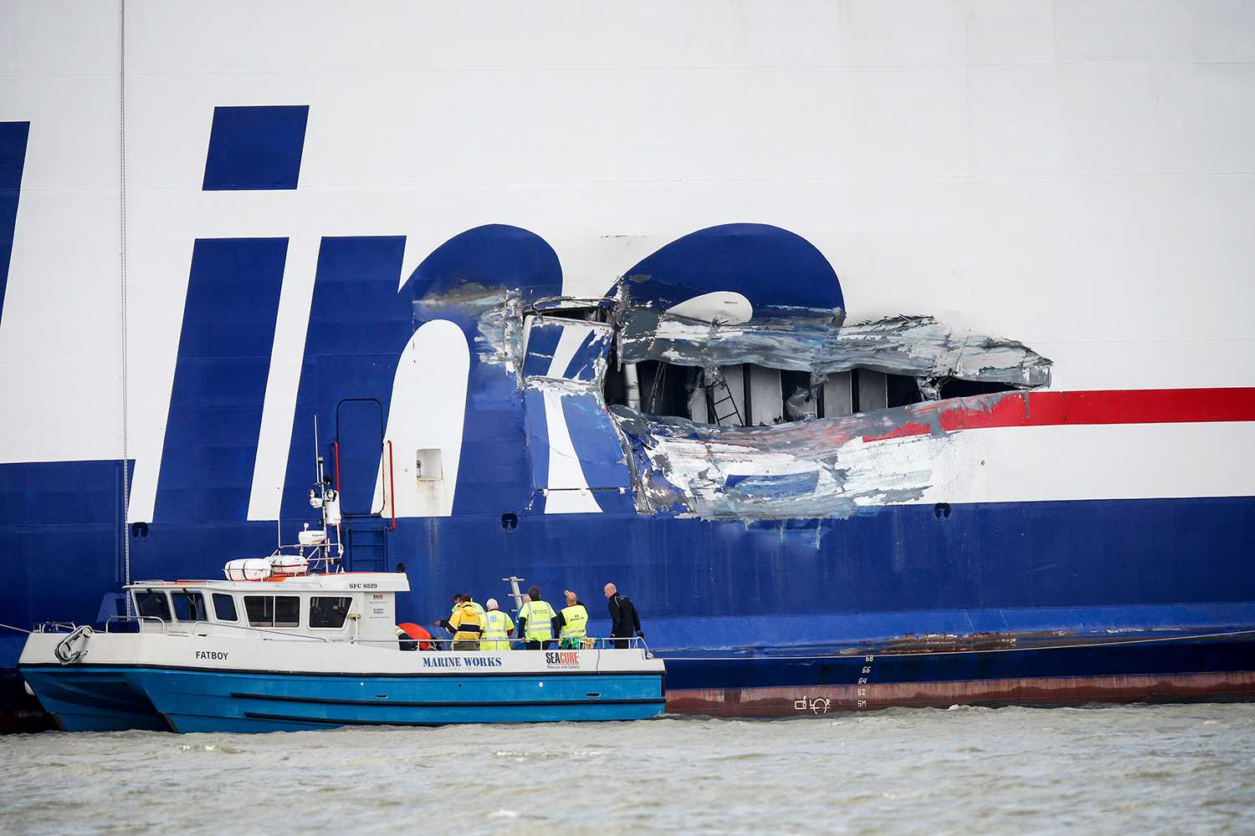
m mig
Från Stockholm
Högskoleingenjör i datateknik
Kexjobb hos SMaRC

Slide 3
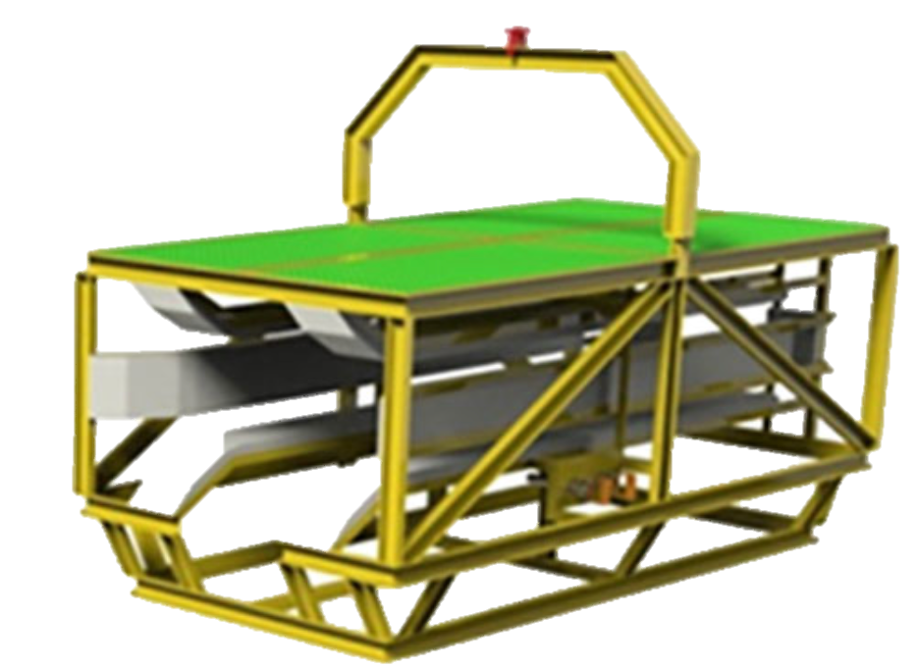

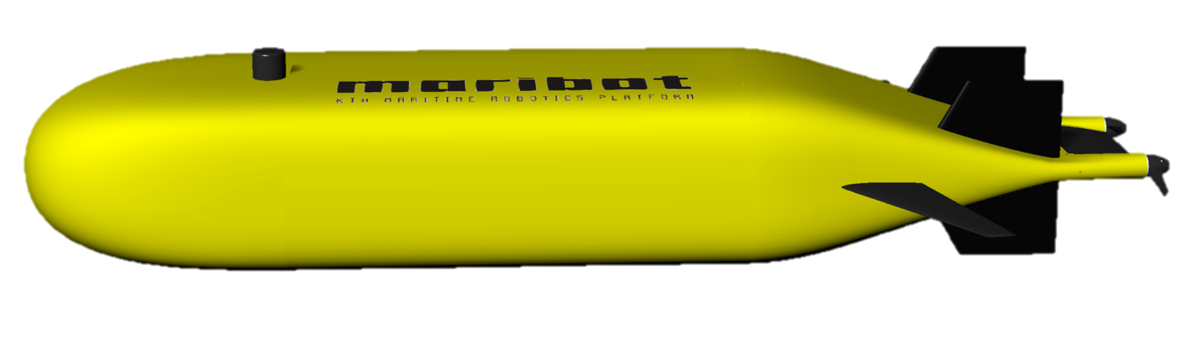
Problemformulering
Dockningsstation
Navigatoriskt fel som växer med tiden

Slide 4
Problemformulering
Dockningsstation
Navigatoriskt fel som växer med tiden

Slide 5
Problemformulering
Dockningsstation
Navigatoriskt fel som växer med tiden

Slide 6
Problemformulering
Dockningsstation
Navigatoriskt fel som växer med tiden

Slide 7
Problemformulering
Dockningsstation
Gör ett lokalt sök inom felområdets gränser

Slide 8
Hur kan man hitta dockningsstationen igen?

Slide 9
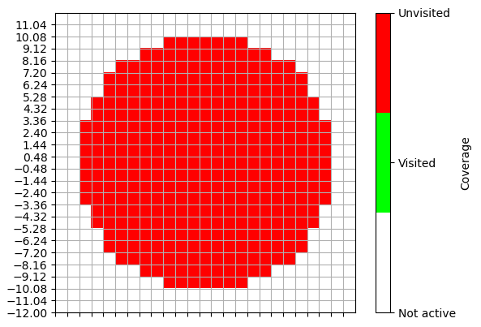
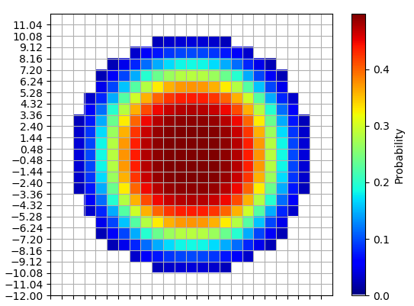
Hur kan man hitta dockningsstationen igen?
Täcka hela området (Coverage)
Åka dit man tror att den är (Bayesian search)

Slide 10
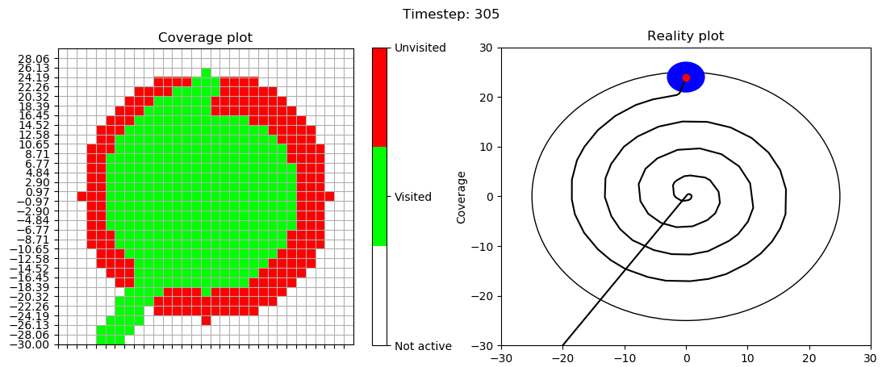
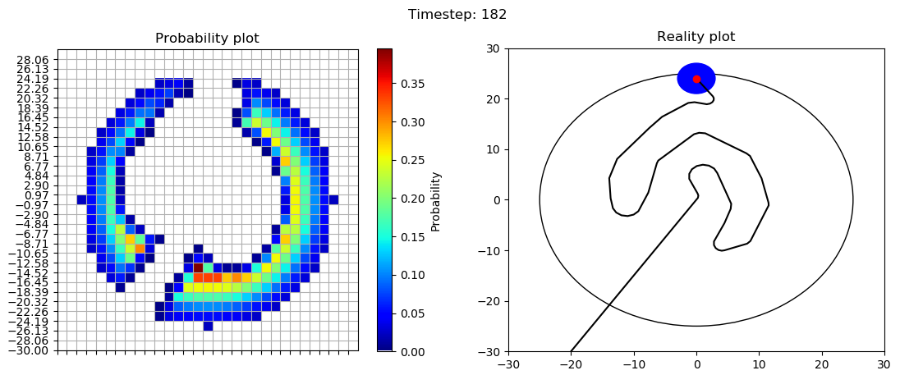
Exempel

Slide 11
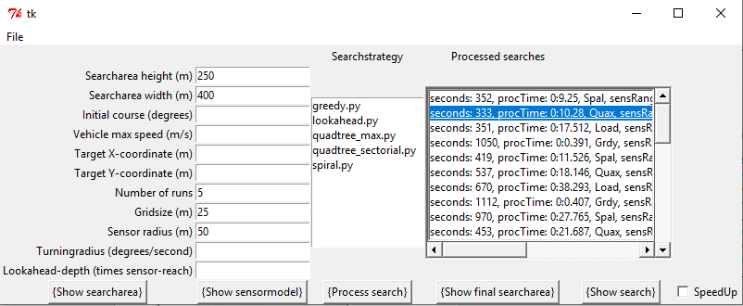
Simulator

Slide 12
Mål
Inom ramen för mitt examensarbete
Jämföra sökstrategier i simulator
Exjobbsrapport
Fortsättningsvis
Implementera i LoLo
Kostnadsfunktioner + Förhindra multiple coverage
Sektoriellt sök
Evolutionära metoder
Artikel: Teori → Praktik

Slide 13
Tack för mig ☺

Slide 14
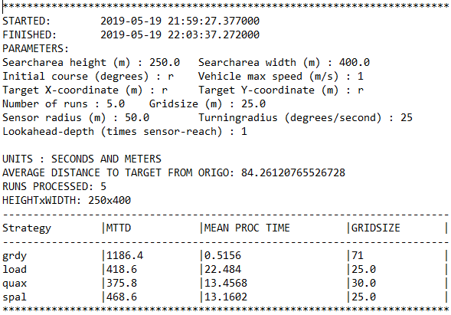
Simulatordata

Slide 15
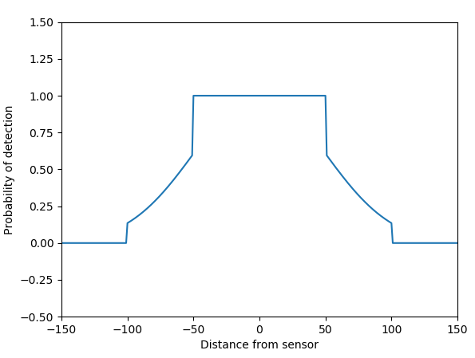
Sensormodell
Har ett range där vi har 100% sannolikhet för att vi inte får false negatives
Inga false positives

Slide 16
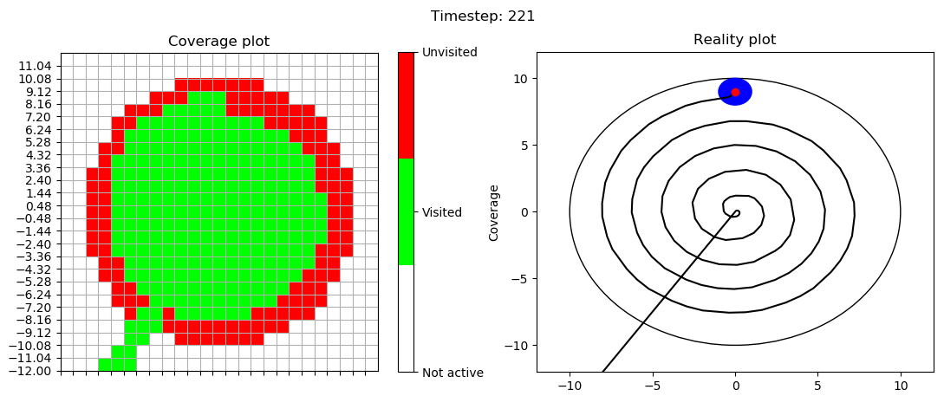
Täcka området genom att åka i spiral

Slide 17
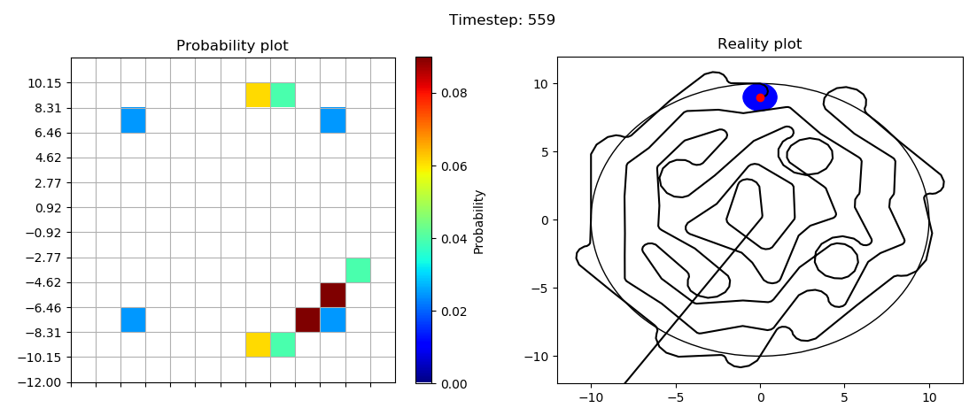
Gå till lokalt bästa stället
Variant ett
Cellstorlek matchar sensorns range
Gå alltid till bästa granne

Slide 18
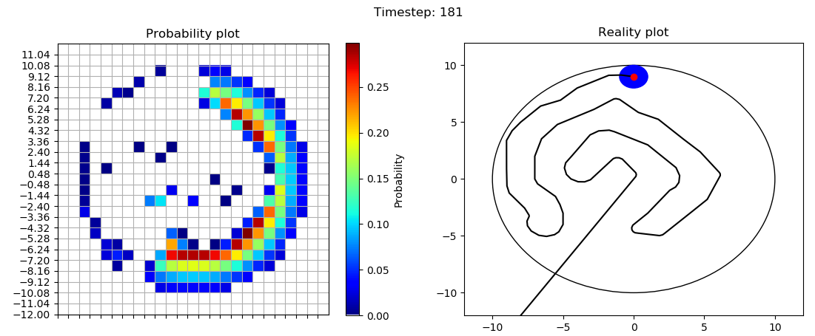
Gå till lokalt bästa stället
Variant två
Cellstorlek oberoende av sensorrange
Gå alltid till cell i närområdet med högst sannolikhet

Slide 19
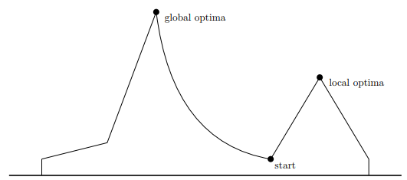
Nackdelar med att bara kolla lokalt
Möjligt att man dras mot ett lokalt optima
Man betraktar endast en del av all tillgänglig information

Slide 20
Gå till globalt bästa stället
Om man för varje tidssteg uppdaterar sannolikheterna i cellerna så vill man inte loopa igenom hela matrisen för att hitta det maximala värdet
Lösning: Bygg ett Quadtree ovanpå

Slide 21
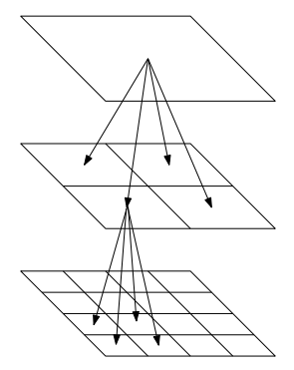
Quadtree
En trädstruktur för att snabbt få fram data om det underliggande området.
Gör det möjligt att alltid styra mot den cell med högst sannolikhetsvärde utan att få en för hög tidskomplexitet

Slide 22
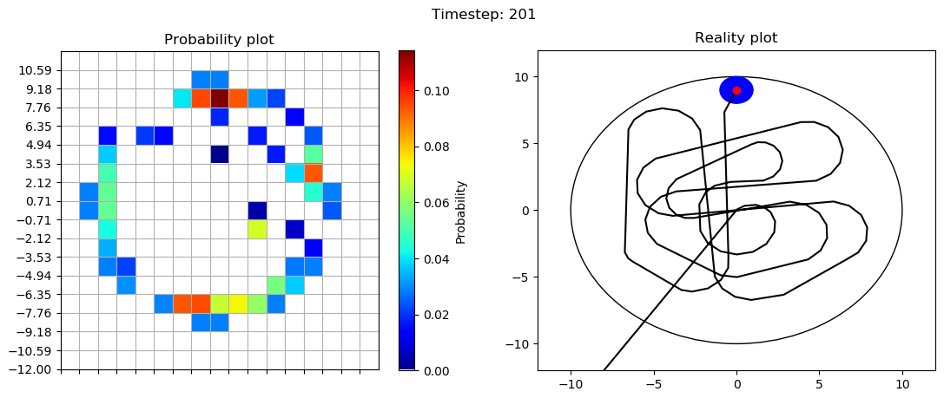
Gå till globalt bästa stället
Ingen risk att man dras mot ett lokalt optima
Stor risk att man får multiple coverage

Slide 23
Övrigt
NP-hårt
Finns en del litteratur om Search Theory men få artiklar som beskriver hur det har tillämpats i ett liknande scenario
https://github.com/hfurhoff/exjobb

